Slide 1

PHP Do jeito certo!
Por Jonata Weber
jonataa@gmail.com

Slide 2
Quem são vocês?

Slide 3
Sobre mim...

Slide 4

becker.com

Slide 5
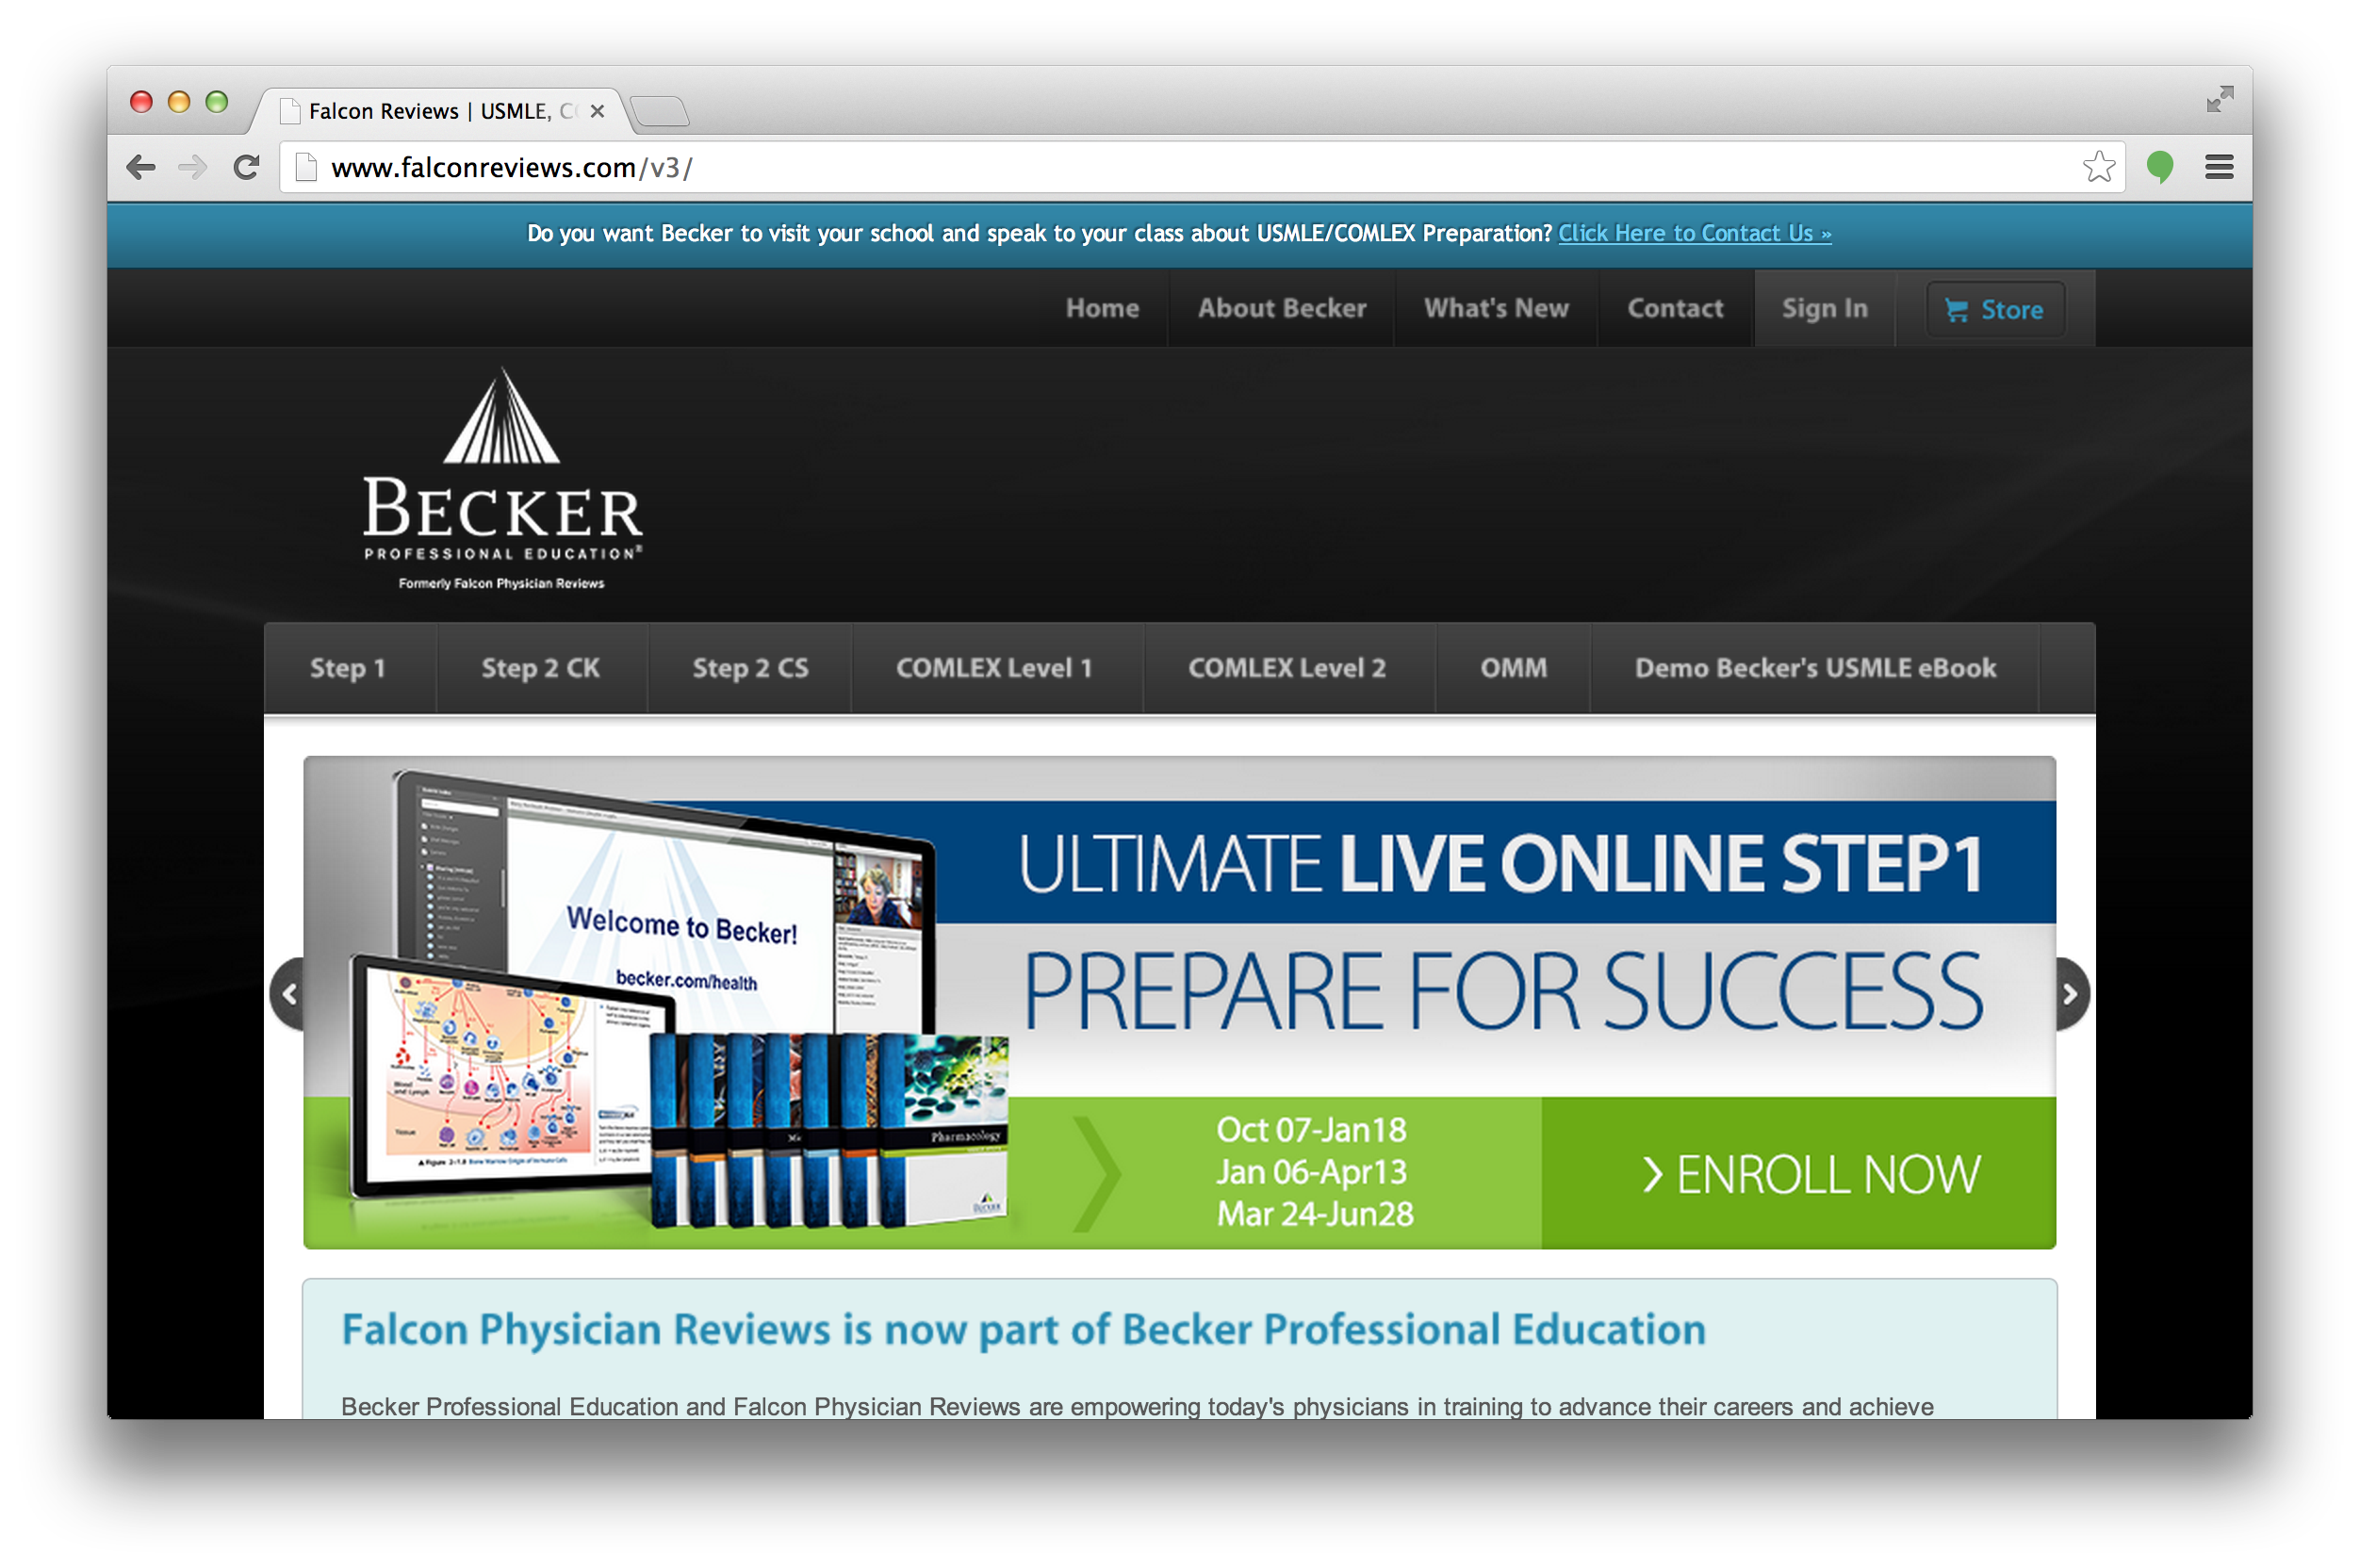
falconreviews.com

Slide 6
Sobre o curso...

Slide 7
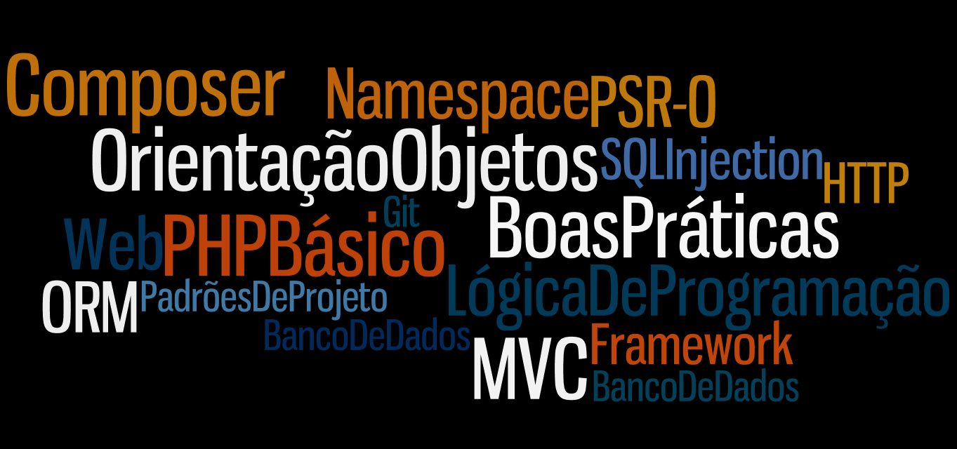

Slide 8
Antes de tudo...
Precisamos conhecer o Ambiente Web!

Slide 9
O que é essa tal de Internet?

Slide 10
“[...] é uma rede de computadores interligadas, que possibilita o acesso a informações em qualquer lugar do mundo.”

Slide 11

Coletar
informações!

Slide 12
Provê
Recursos e Serviços
Interligados por meio de hiperligações da World Wide Web.
Correio eletrônico, comunicação instantânea e compartilhamento de arquivos.

Slide 13

Onde fica a Internet...

Slide 14
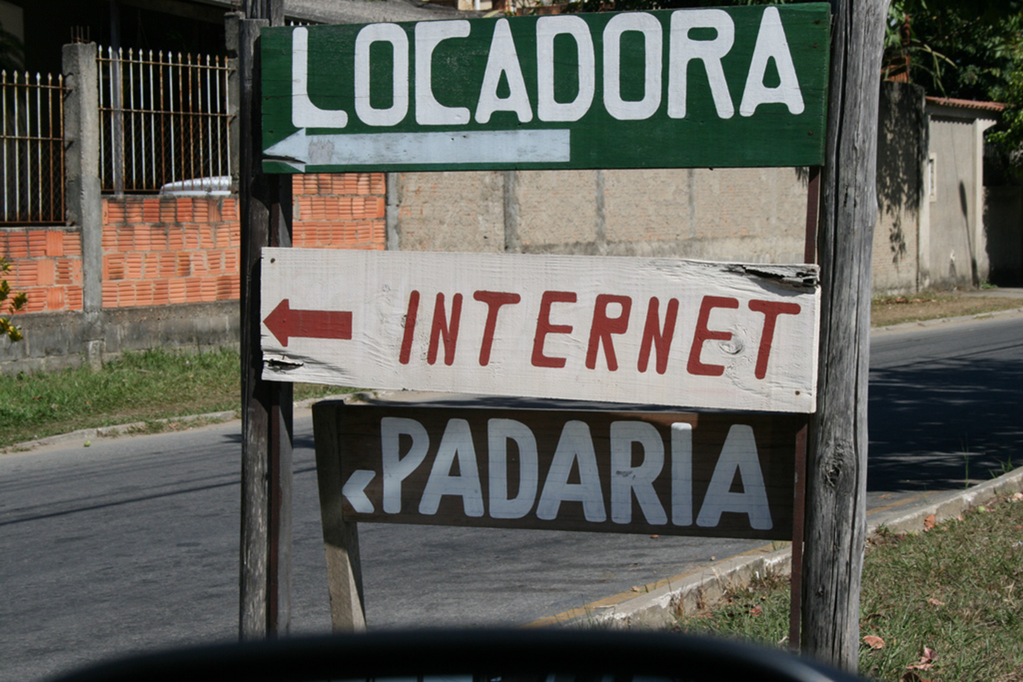

Slide 15

Rede de Alcance
Mundial

Slide 16
World Wide Web
também conhecida como Web e WWW

Slide 17
“[...] é um sistema de documentos em hipermídia que são interligados e executados na Internet.”

Slide 18
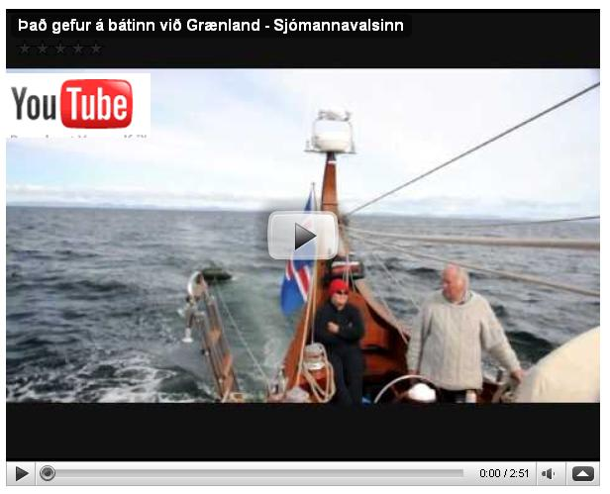
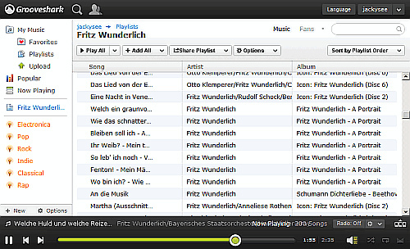
Vídeos
Imagens
Sons
Hipertexto

Slide 19


Slide 20
LINEAR

Slide 21
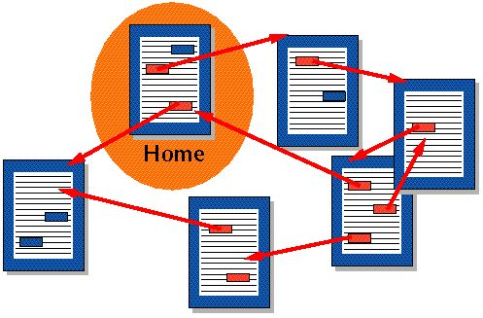

Slide 22
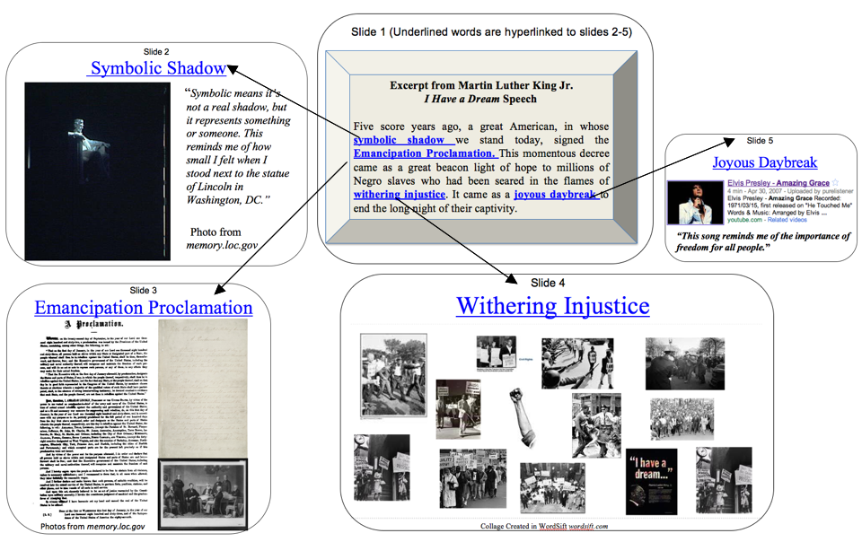

Slide 23
“[...] através dos links é possível produzir documentos não lineares interconectados com outros documentos ou arquivos a partir de palavras, imagens ou outros objetos.”

Slide 24

“Ditam a direção!”

Slide 25
Navegar ou "surfar" na Internet
é seguir uma sequência de links

Slide 26
URL
Uniform Resource Locator
Localizador-Padrão de Recursos

Slide 27
“[...] é o endereço de um recurso (como um arquivo, uma impressora etc.), disponível em uma rede; seja a Internet, ou mesmo uma rede corporativa como uma intranet.”

Slide 28
Uma URL tem a seguinte estrutura:
protocolo://máquina/caminho/recurso
protocolo poderá ser HTTP, HTTPS, FTP, entre outros.
máquina designa o servidor que disponibiliza o documento ou recurso designado.
caminho especifica o local (geralmente num sistema de arquivos) onde se encontra o recurso dentro do servidor.

Slide 29
URL
http://www.w3.org/Addressing/URL/uri-spec.html

Slide 30
URL
http://www.w3.org/Addressing/URL/uri-spec.html
o protocolo é o HTTP, o servidor é designado por www.w3.org e o recurso — neste caso o arquivo uri-spec.html — encontra-se em Addressing/URL/.

Slide 31

HTTP
Hypertext Transfer Protocol

Slide 32
“[...] é um protocolo de comunicação utilizado para sistemas de informação de hipermídia, distribuídos e colaborativos.”

Slide 33

Base da
Word Wide Web

Slide 34
Servidor Web

Slide 35
“[...] pode ser um programa de computador responsável por aceitar pedidos HTTP de clientes, geralmente os navegadores, e servi-los com respostas HTTP, incluindo opcionalmente dados, que geralmente são páginas web, tais como documentos HTML com objetos embutidos (imagens, etc.)”

Slide 36
Cliente
Servidor
Requisição e Resposta
GET /curso.html
Host: dominio.com.br
200 OK
Cache-Control: max-age=60

Slide 37
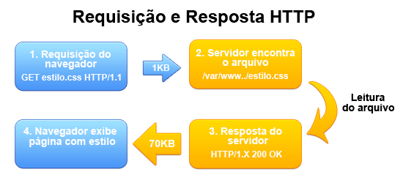

Slide 38
E ai... tem mais?

Slide 39
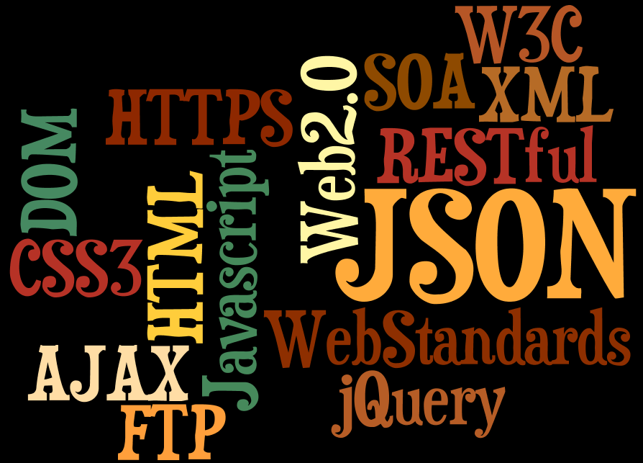

Slide 40

Hãã...?!

Slide 41

Moleza!

Slide 42
Vamos ao que interessa...

Slide 43
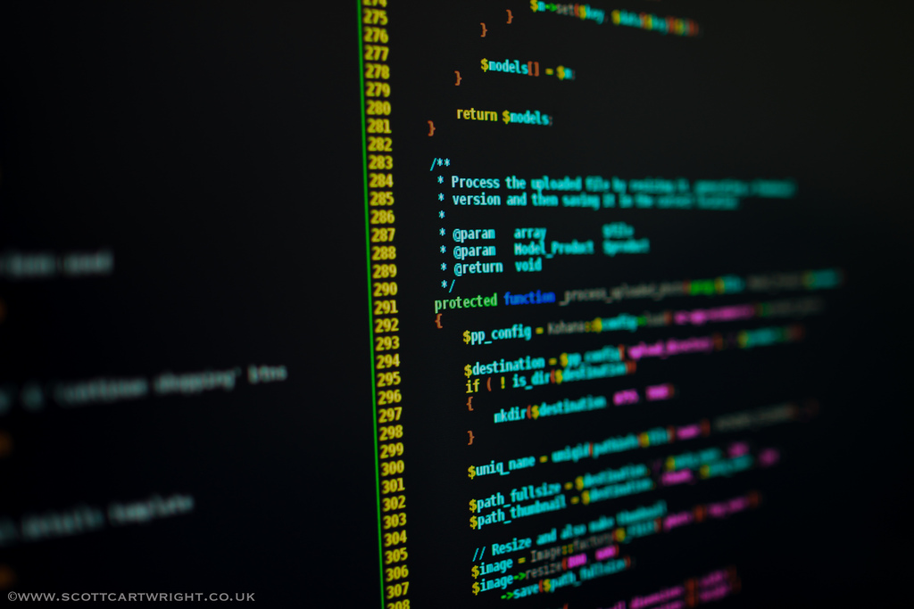
PHP
Hypertext Preprocessor

Slide 44
Um pouco de história...

Slide 45
Antes, tudo era estático!

Slide 46
Criado em 1994
Por Ramus Lerdorf
Common Gateway Interface (CGI)
Binário escrito em C
Rastreamento de visitas
em seu currículo on-line

Slide 47
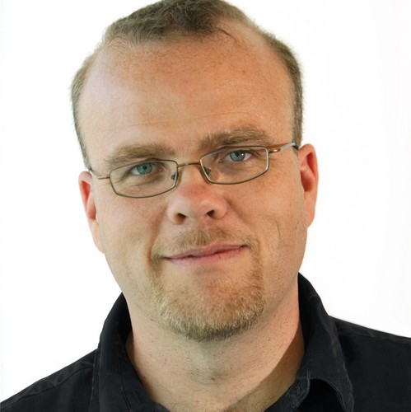
Rasmus Lerdorf
É um programador canadiano-dinamarquês e o autor da primeira
versão da linguagem de programação PHP. (Wikipédia)

Slide 48
1994
Personal Home Page Tools
“PHP Tools”
1995
Tornou-se público
Forms Interpreter - “FI”
PHP Construction Kit
1996
PHP 2.0 – PHP/FI

Slide 49
1997
Deixou de ser BETA
1998
60.000 domínios com PHP – 1% da Internet
PHP 3 – 70.000 domínios
2000
PHP 4 – Zend Engine

Slide 50
2004
PHP 5 – Zend Engine 2.0 e
Sólido modelo de OO
2009
PHP 5.3 – Funções Anônimas e
Namespaces
2012
PHP 5.4 – Traits

Slide 51
Ok, chega de história... Vamos falar do HOJE!

Slide 52
2013

Slide 53
“I love Google’s stat, that 75 percent of the web runs PHP. No one knows the web better than Google.”
Andi Gutmans - Zend
http://venturebeat.com/2013/05/17/google-app-engine-finally-supports-php-the-language-that-runs-75-of-the-web/

Slide 54
Google App Engine finally supports PHP

Slide 55
Porque PHP?

Slide 56
PHP é Open Source

Slide 57
Executado no Servidor

Slide 58
Programação Funcional

Slide 59
Suporte Completo a Programação OO

Slide 60
PHP usa uma mistura de interpretação e compilação

Slide 61
Fracamente Tipada
Assim como Javascript, Ruby e Python

Slide 62
Namespaces
PHP >= 5.3

Slide 63
Traits
PHP >= 5.4

Slide 64
Composer
Gerenciador de Dependência para PHP

Slide 65
Servidor Web Embutido
PHP >= 5.4

Slide 66
Ok, chega de teoria...
Vamos praticar!!

Slide 67
1º Passo
Preparar o Ambiente

Slide 68
Use a última versão estável
http://www.php.net/downloads.php

Slide 69
Performance entre versões

Slide 70
No Windows
Baixar arquivo ZIP
Descompactar no c:\php5.4 ou c:\php5.5
Adicionar na variável de ambiente PATH
No Linux
No console:
$ apt-get update
$ apt-get install php55

Slide 71
Inicializar o Servidor Web
No console, acesse a pasta dos scripts php, depois digite:
> php -S localhost:8000

Slide 72
2º Passo
Criar o Script PHP

Slide 73
Bloco de Notas
<?php echo ‘Hello World’; ?>
Salvar na pasta “www” como “index.php”

Slide 74
3º Passo
Executar o Script PHP

Slide 75
Navegador Web
Acessar:
http://localhost:8000/index.php

Slide 76
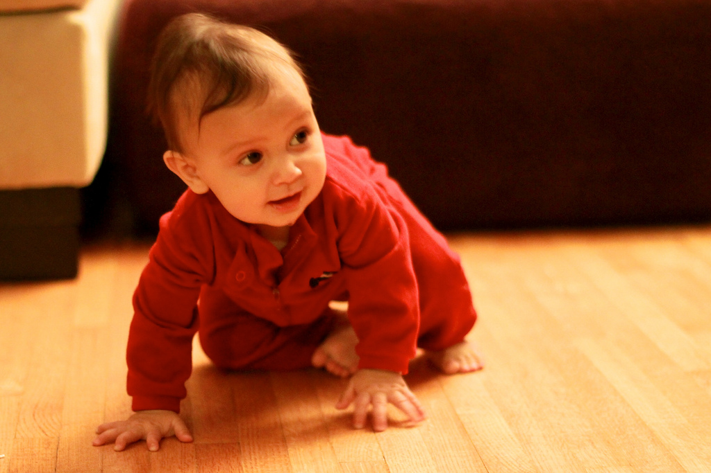
PHP
Básico

Slide 77
Tipos Primitivos
Boolean
Integer
Float
String
Array
NULL
Object

Slide 78
Boolean
<?php
$variavel = true;
$variavel = false;
$variavel = (50 == '50'); // true
$variavel = (50 != '50'); // false
$variavel = (50 === '50'); // false
$variavel = (50 !== '50'); // true

Slide 79
Integer e Float
<?php
$variavel = 50; // decimal
$variavel = -123; // número negativo
$variavel = 0123; // octal
$variavel = 0x1A; // número hexadecimal (26 decimal)
$variavel = 1.234; // ponto flutuante
$variavel = 1.2e3; // 1,2³

Slide 80
String
Aspas Simples
<?php
echo ‘essa é uma simples string';
echo ‘Além disso, você pode embarcar novas linhas
nas strings, esse é um caminho
legal de fazer';
// Outputs: Arnold once said: "I'll be back"
echo 'Arnold once said: "I\'ll be back"';

Slide 81
String
Aspas Simples
<?php
// Outputs: Você deletou C:\*.*?
echo ‘Você deletou C:\\*.*?';
// Outputs: Você deletou C:\*.*?
echo ‘Você deletou C:\*.*?';
// Outputs: Isso não vai criar: \n uma nova linha
echo ‘Isso não vai criar: \n uma nova linha';
// Outputs: Variáveis não funcionam $expand $either assim
echo ‘Variáveis não funcionam $expand $either assim';

Slide 82
String
Aspas Duplas
<?php
$variavel = 'Legal';
// Outputs: Variáveis funcionam assim: Legal
echo “Variaveis funcionam assim: $variavel”;

Slide 83
Array
<?php
$array = array("foo", "bar", "hello", "world");
$array = ["foo", "bar", "hello", "world"]; // PHP >= 5.4

Slide 84
Array
Sintaxe:
array(
key => value,
key2 => value2,
key3 => value3,
...
)
<?php
$variavel = array(
"chave1" => "valor1",
"chave2" => "valor2",
);
// as of PHP 5.4
$variavel = [
"chave1" => "valor1",
"chave2" => "valor2",
];

Slide 85
Array
<?php
$array = array(
"foo" => "bar",
"bar" => "foo",
100 => -100,
-100 => 100,
);
var_dump($array);
Saída:
array(4) {
["foo"]=>
string(3) "bar"
["bar"]=>
string(3) "foo"
[100]=>
int(-100)
[-100]=>
int(100)
}

Slide 86
Array
<?php
$variavel = array(5 => 1, 12 => 2);
$variavel[] = 56 // Isso é o mesmo que $variavel[13] = 56;
$variavel["x"] = 42; // Isso adiciona um novo elemento
// com a chave "x"
unset($variavel[5]); // Isso remove o elemento do array
unset($variavel); // Isso delete o array

Slide 87
NULL
<?php
$variavel = NULL;
$variavel = Null;
$variavel = null;

Slide 88
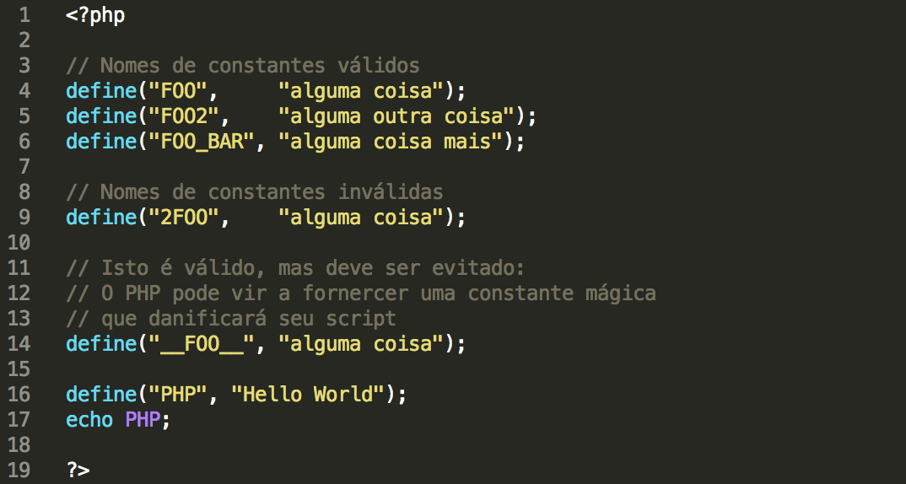
Constantes

Slide 89
Funções
<?php
function helloWorld() {
echo 'Hello World';
}
helloWorld(); // Hello World
function maiusculo($texto) {
return strtoupper($texto);
}
echo maiusculo('jonata weber'); // JONATA WEBER

Slide 90
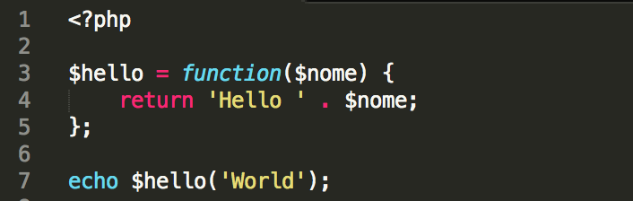
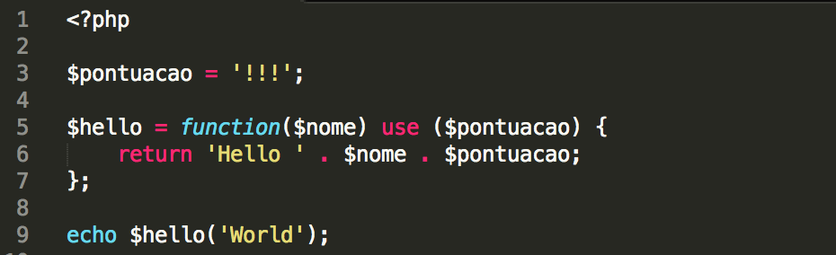
Funções Anônimas
Lambda e Closure

Slide 91
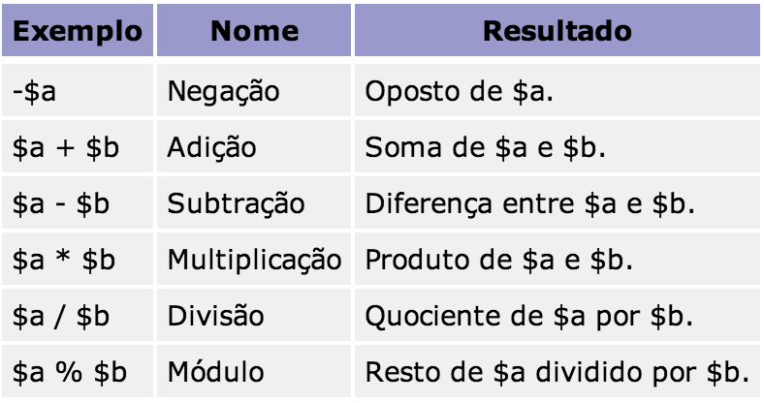
Operadores Aritméticos

Slide 92
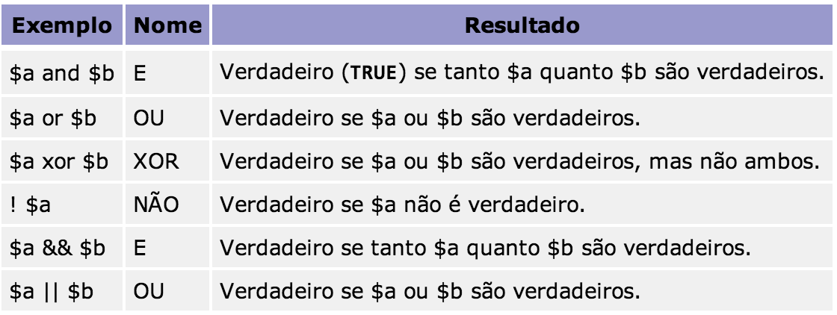
Operadores Lógicos

Slide 93
Prática!

Slide 94
Referências
Site oficial do PHP – http://php.net
PHP The Right Way - http://www.phptherightway.com/
Wikipédia - http://pt.wikipedia.org
TuxRadar - http://www.tuxradar.com/practicalphp
Servidores da Web - http://informatica.hsw.uol.com.br/servidores-da-web.htm
http://www.lornajane.net/posts/2012/php-5-4-benchmarks

